Slide 1
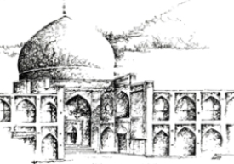
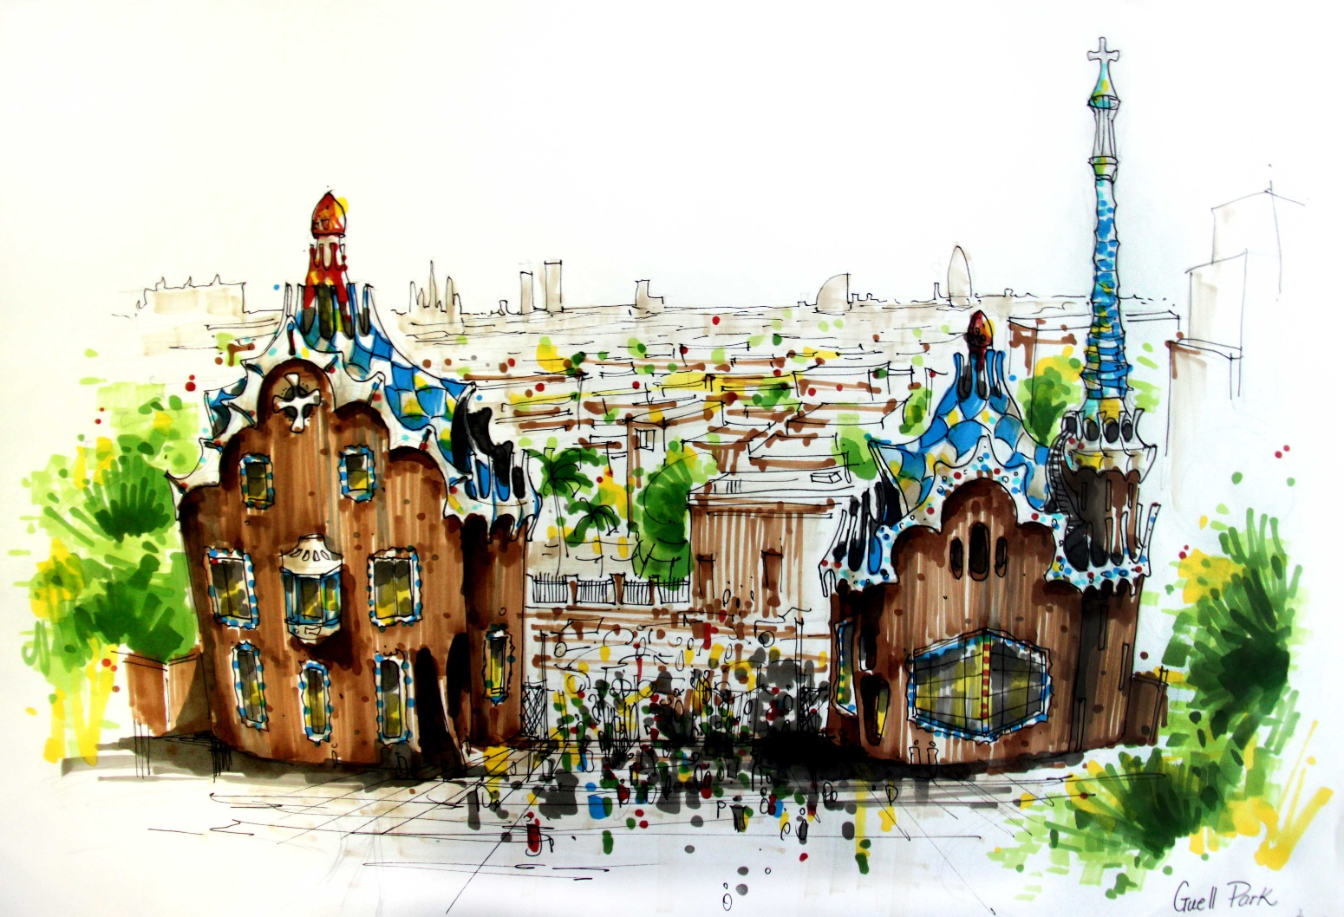
درک و بیان معماری 2
استاد مربوطه: نازنین میدانچی
بهار 1399

Slide 2
درک و بیان معماری 2
استاد مربوطه: نازنین میدانچی
بهار 1399

Slide 3
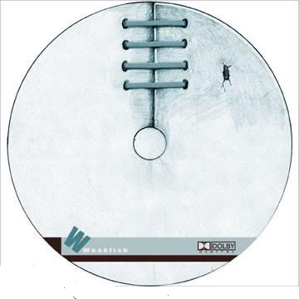
چشم ها را باید شست، جور دیگر باید دید

Slide 4

جلسه اول: تمرین خط و خطوط

Slide 5




خط و انواع ماهیت آن
1- خط بی حوصله: خطی است که یکسر آن قوی کشیده شده و انتهای دیگر آن رها گردد. ترسیم این خط با مداد درست می باشد.
2- خط پشمالو: خطی که بریده بریده کشیده شده و در محل اتصال خطوط هم پوشانی دارد. (خط منقطع، خط ترس، خط تردید)
3- خط کروکی: خطی که ابتدا و انتهای مشخص دارد. صاف، ممتد، بدون شکم دادن و دقیق کشیده می شود. اندکی لرزیدن خط جلوه آن را بیشتر کرده و ترسیم آن را راحت تر می کند. برای تمرین خط کروکی لازم است یک کاغذ بردارید و در یک سر کاغذ یک نقطه و در سر دیگر نقطه دیگر بگذارید و سپس این دو نقطه را با خط کروکی به هم وصل کنید.
نکات ترسیم خطوط کروکی
1- سعی کنید خط هایی که ترسیم می کنید شکم ندهند.
2- جنس خط، کروکی گونه باشد، خط کروکی در حول خود می تواند لرزان کشیده شود.
3-تمرینات خط کروکی حتماً باید از ابتدای صفحه تا انتهای صفحه باشند و هیچ خطی وسط صفحه رها نشود.

Slide 6
خط اسکیس: خط اسکیس بین دو نقطه مشخص ترسیم می شود با این تفاوت که با سرعتی بیشتر از خط کروکی ترسیم خواهد شد، به همین دلیل برای ترسیم خط اسکیس باید حداقل یک بار جهت و مسیر آن را امتحان کرد و بعد آن را کشید. لذا خط اسکیس بین هر دو نقطه حداقل 2 بار کشیده می شود. خط اسکیس معمولاً به دلیل سرعت زیاد در ترسیم، پوک می شود که این خود برای این خط حسن است.
نکات ترسیم خطوط اسکیسی
1- در کشیدن خط اسکیس نباید هیچ گونه لرزشی وجود داشته باشد.
2- خط اسکیس هم نباید شکم بدهد.
3- نقاط ابتدایی و انتهایی باید به هم برسند.

Slide 7
انواع خطوط
تمرین 1
1- ابتدا بر روی صفحه کادری به فاصله ی 2 سانتی متری از 4 طرف ایجاد کنید.
2- بالای هر صفحه نام، نام خانوادگی، موضوع تمرین، تاریخ درج شود.
3- بر روی خطوط کادر به فاصله 1 سانتی متری نقطه گذاری کنید.
4- از چپ به راست ترسیم خطوط کروکی (3 صفحه)
5- از راست به چپ ترسیم خطوط کروکی (3 صفحه)
6- از بالا به پایین ترسیم خطوط کروکی (3 صفحه)
7- از پایین به بالا ترسیم خطوط کروکی (3 صفحه)
8- خطوط را به صورت مایل از چپ به راست (3 صفحه)
9- خطوط را به صورت مایل از راست به چپ (3 صفحه)
10- خطوط را به صورت مایل از بالا به پایین (3 صفحه)
11- خطوط را به صورت مایل از پایین به بالا (3 صفحه)

Slide 8
جلسه دوم: کروکی ساده
با فکر خط کروکی را بکشید!!

Slide 9
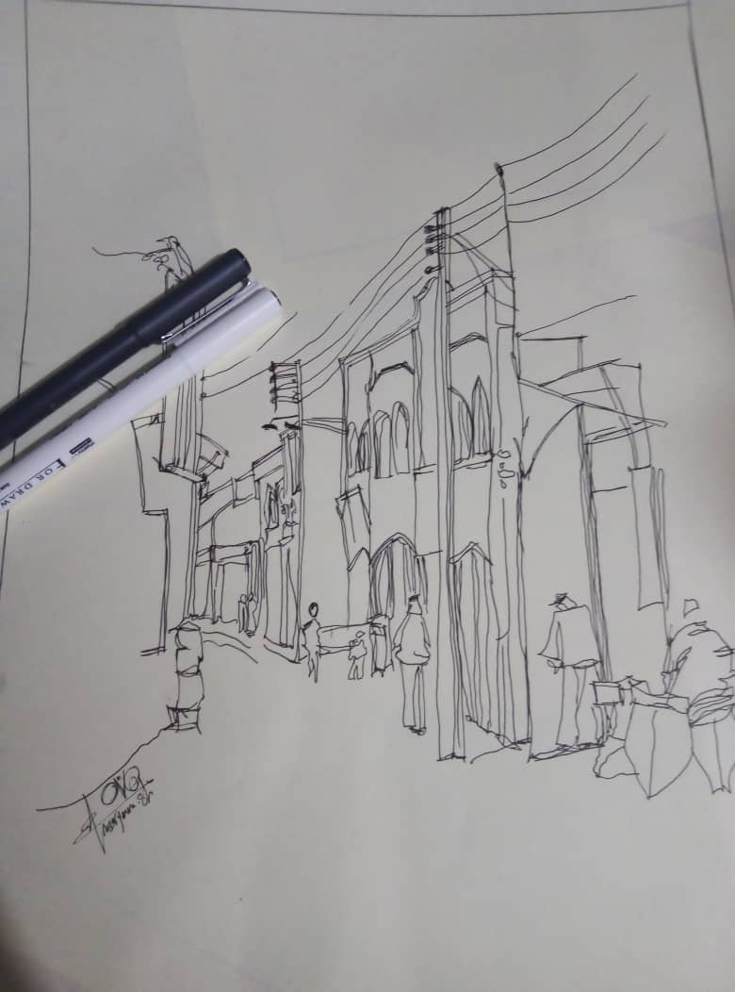
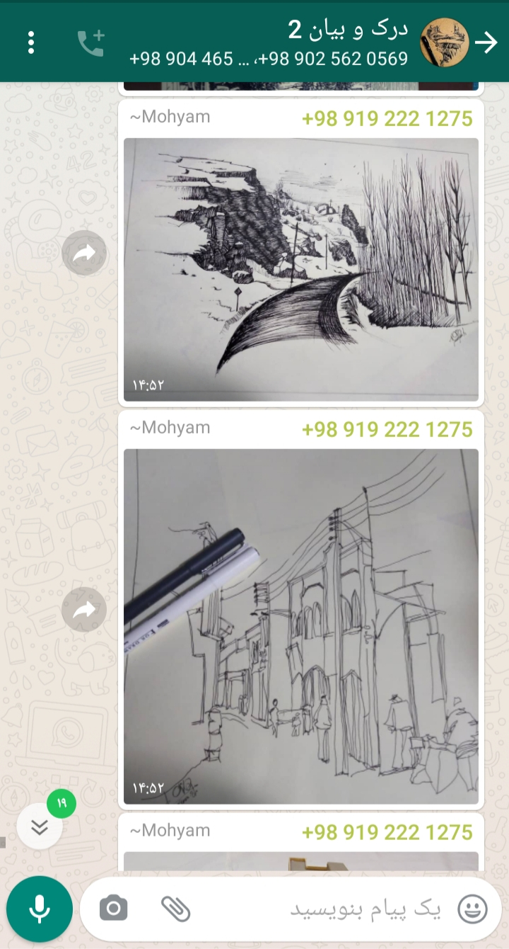
کروکی ساده
تمرین 2

Slide 10
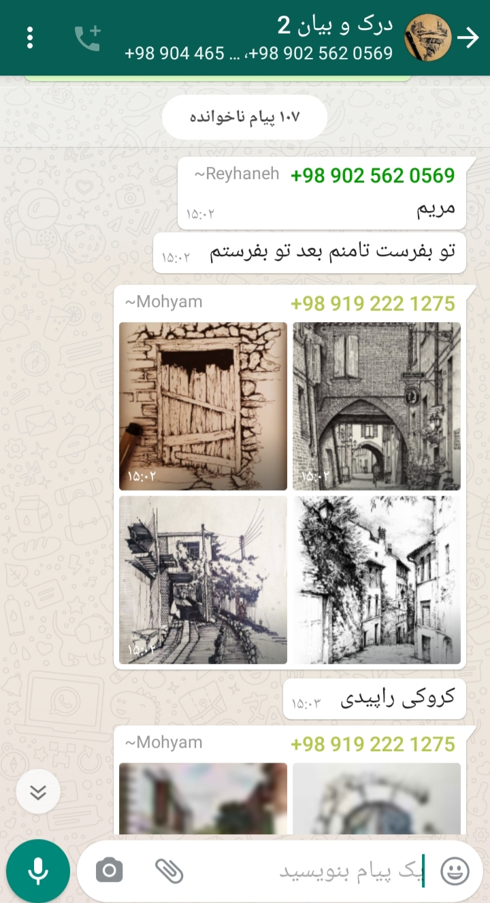
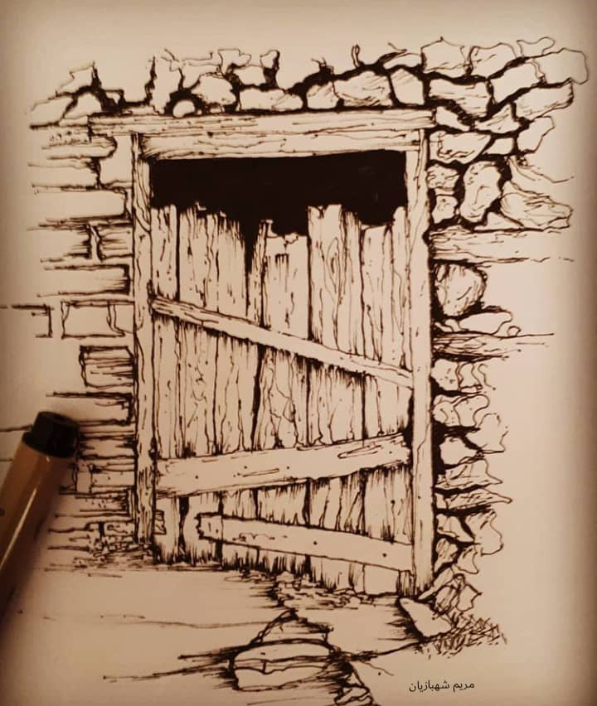
کروکی ساده
تمرین 2

Slide 11
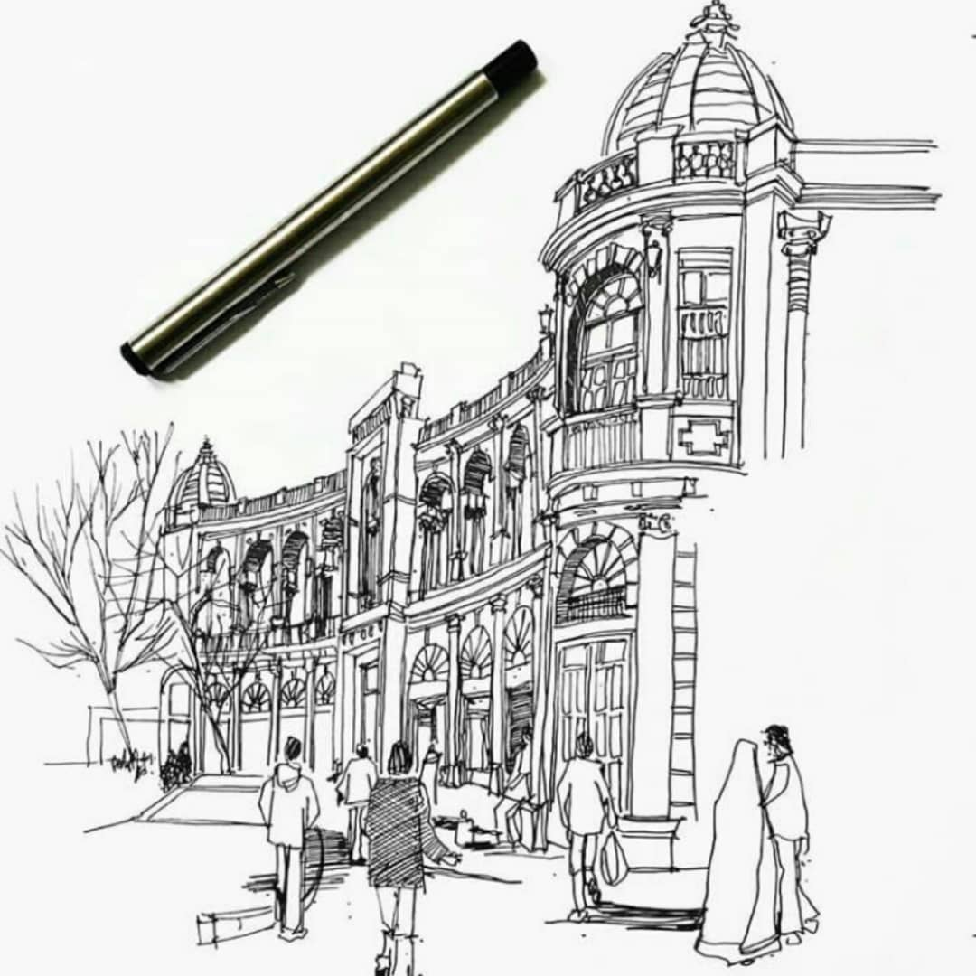
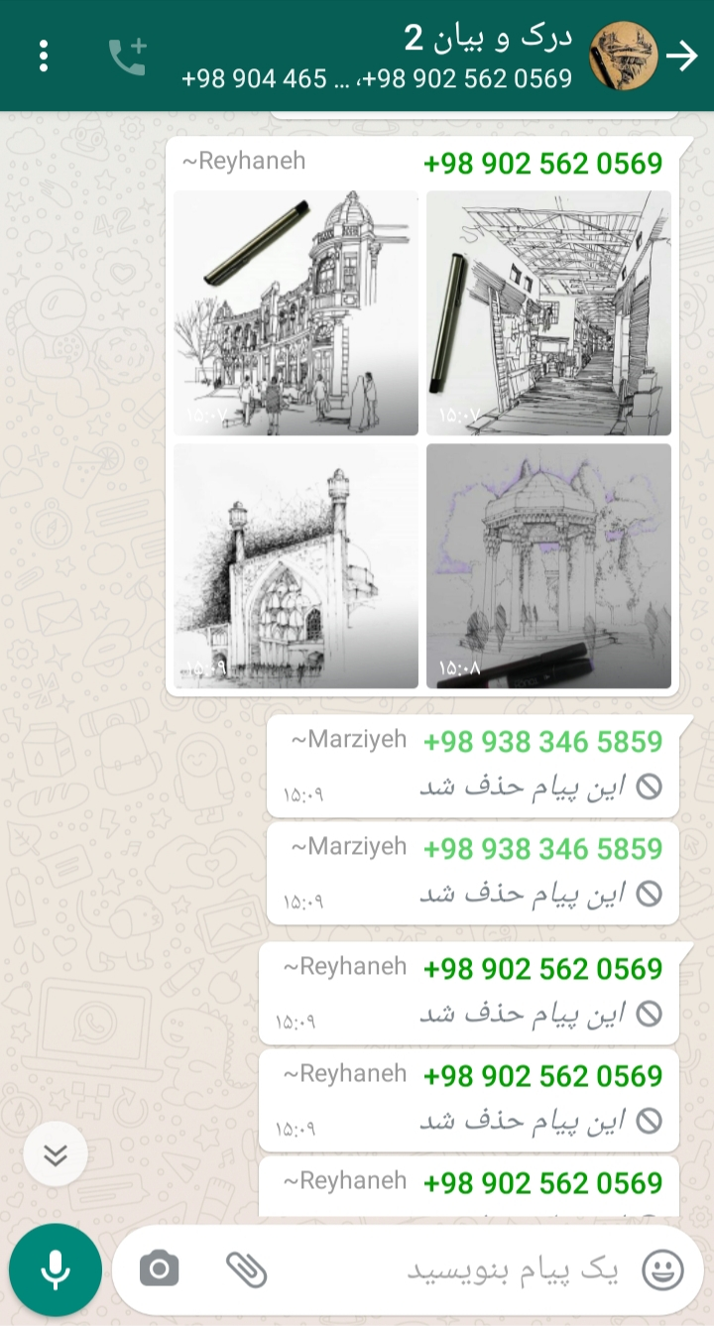
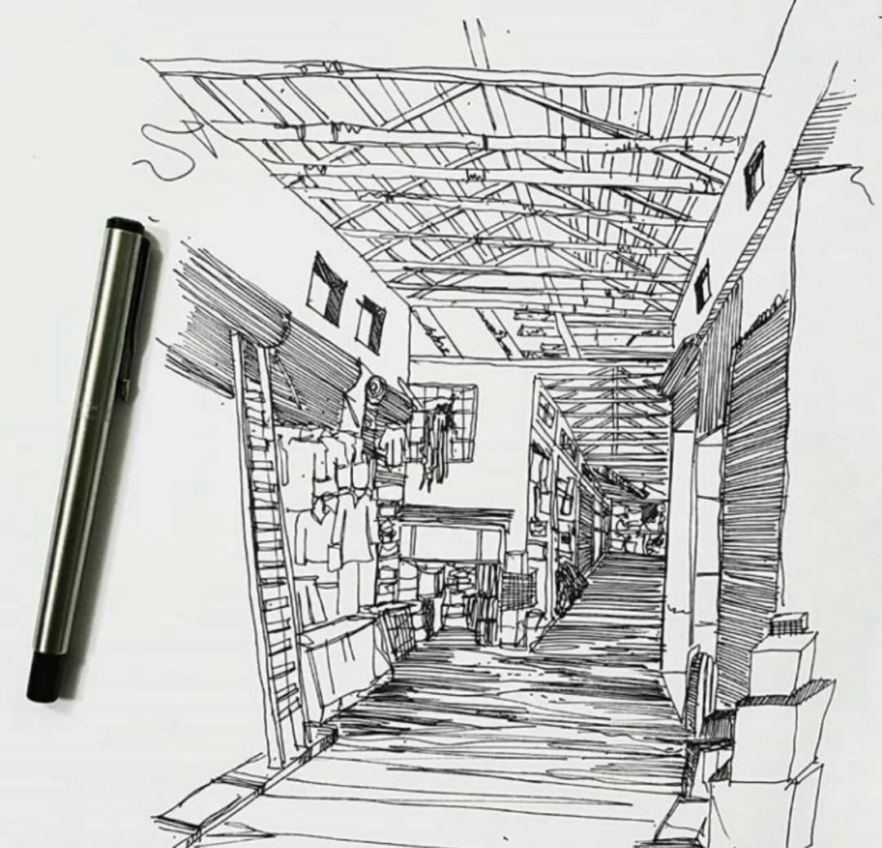
کروکی ساده
تمرین 2

Slide 12
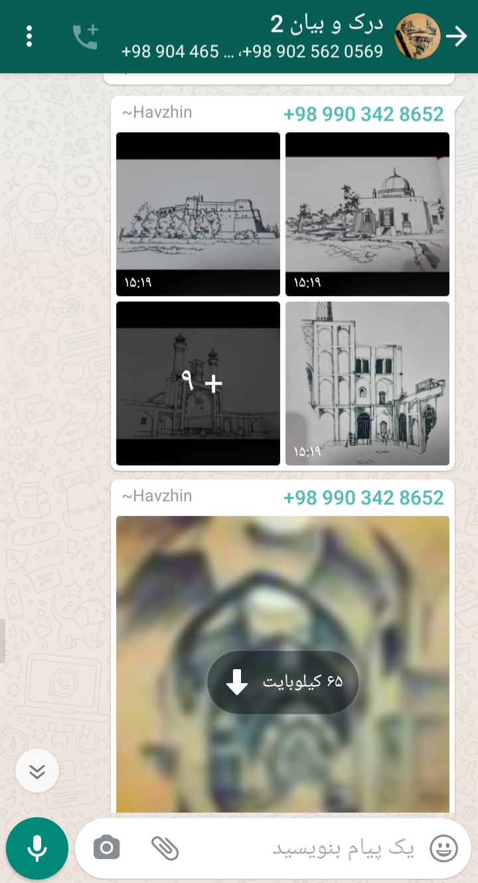
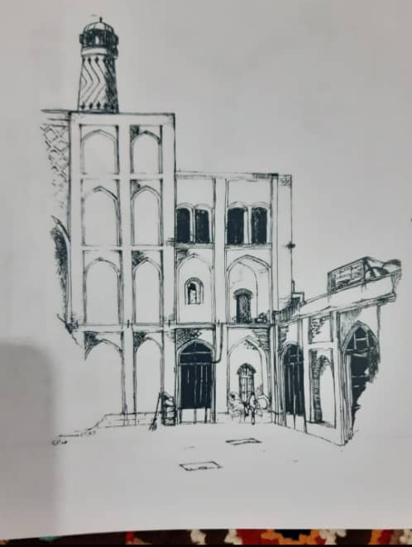
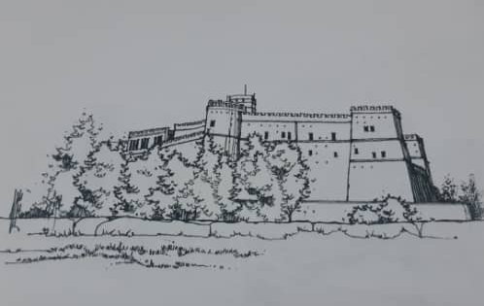
کروکی ساده
تمرین 2

Slide 13
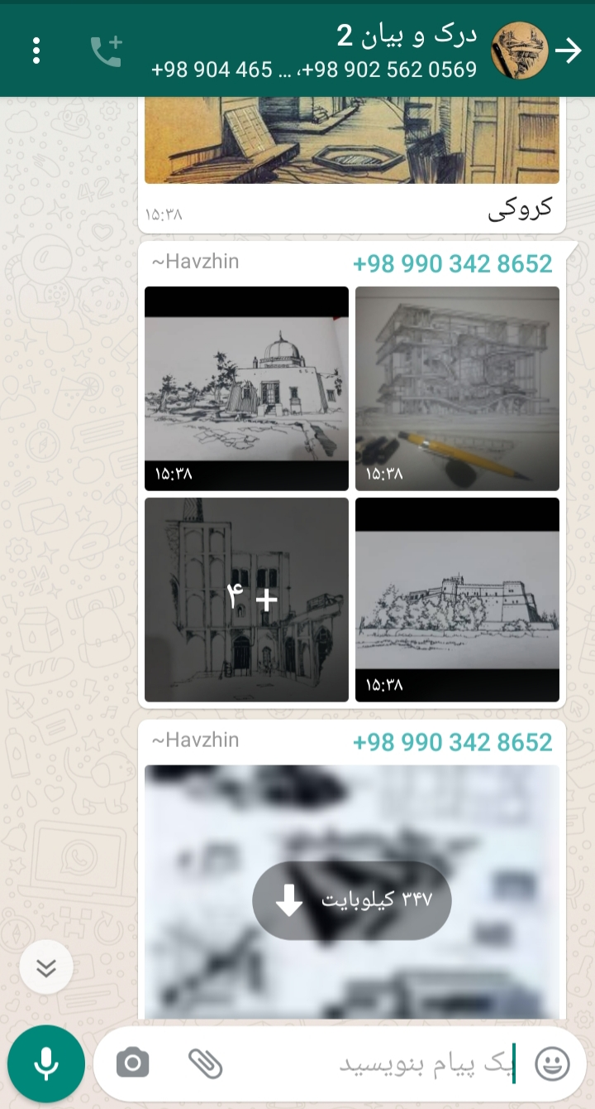
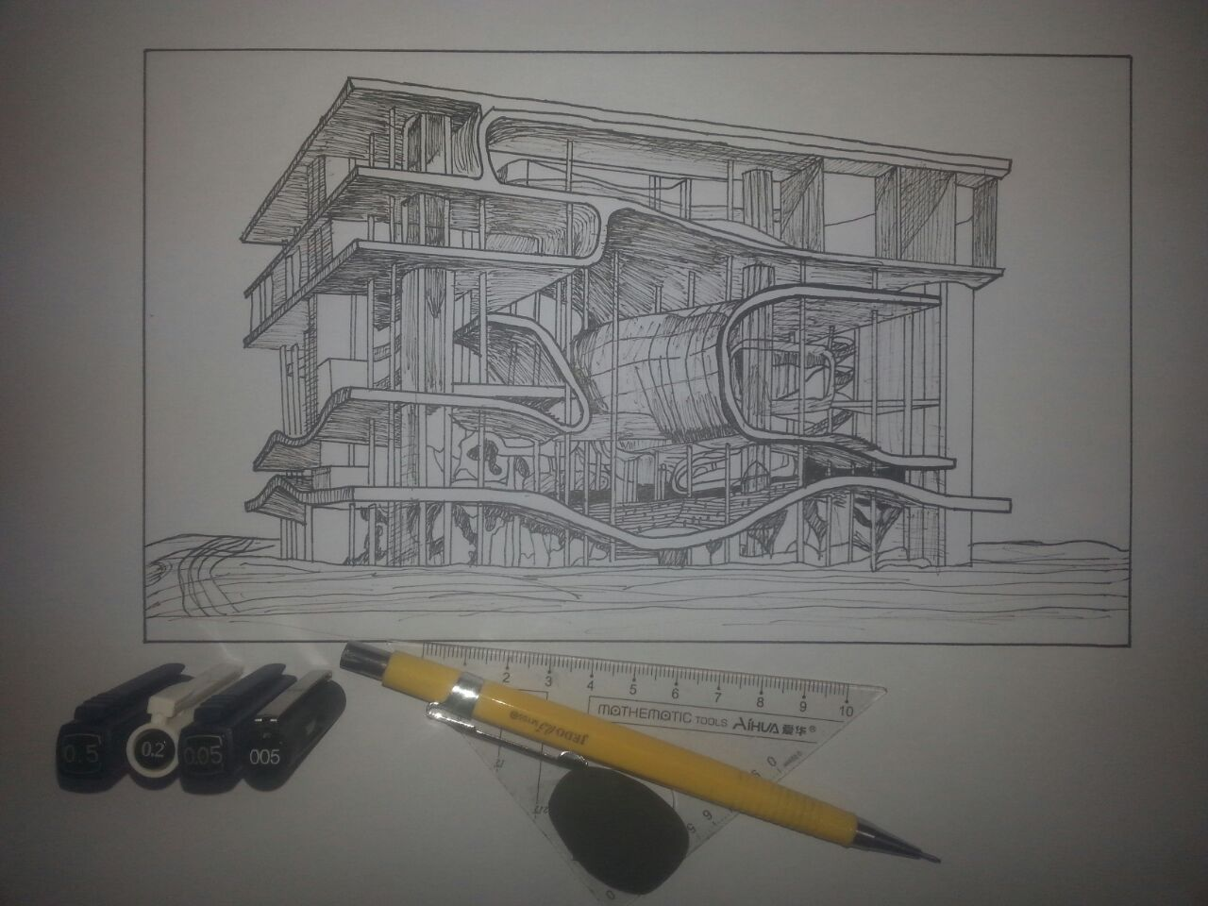
کروکی ساده
تمرین 2

Slide 14
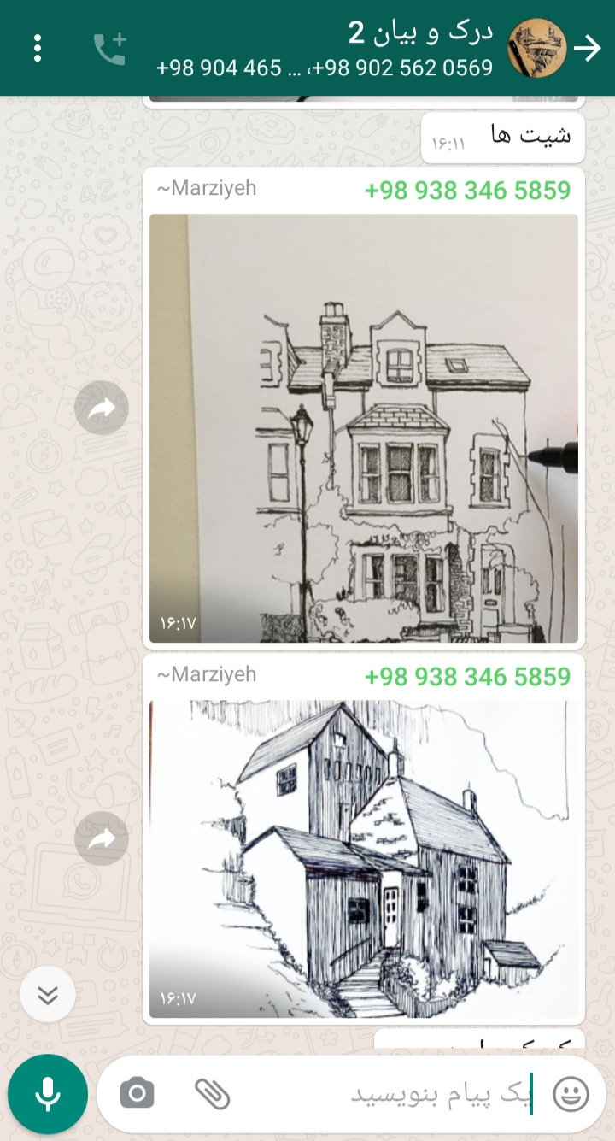
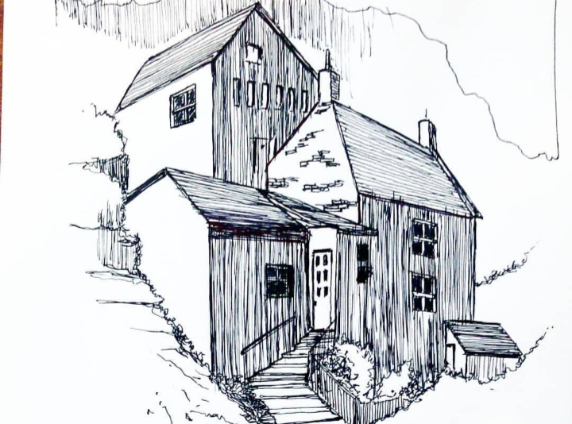
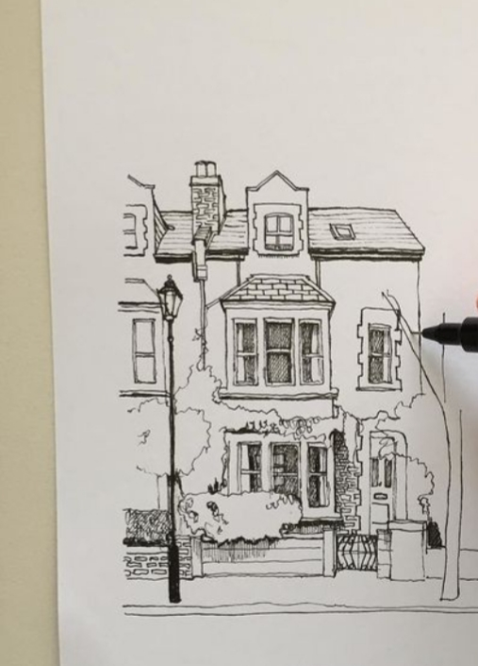
کروکی ساده
تمرین 2

Slide 15
جلسه سوم: کروکی پیشرفته

Slide 16
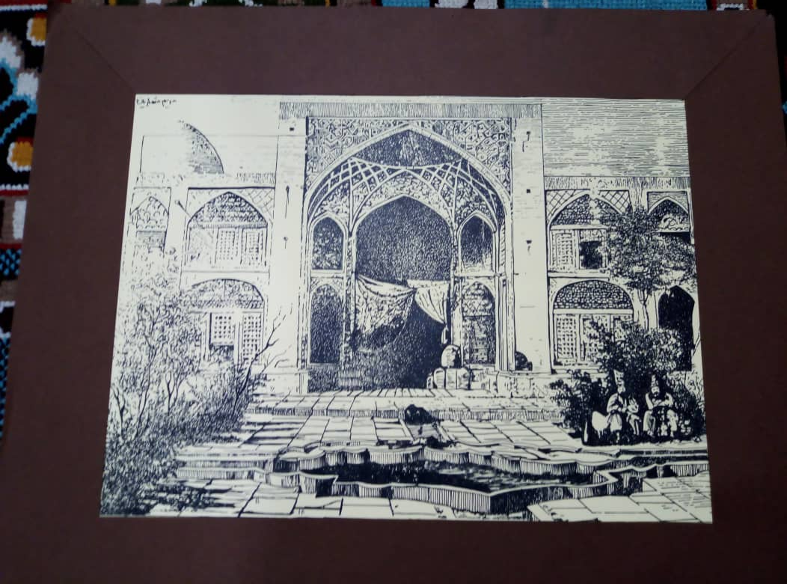
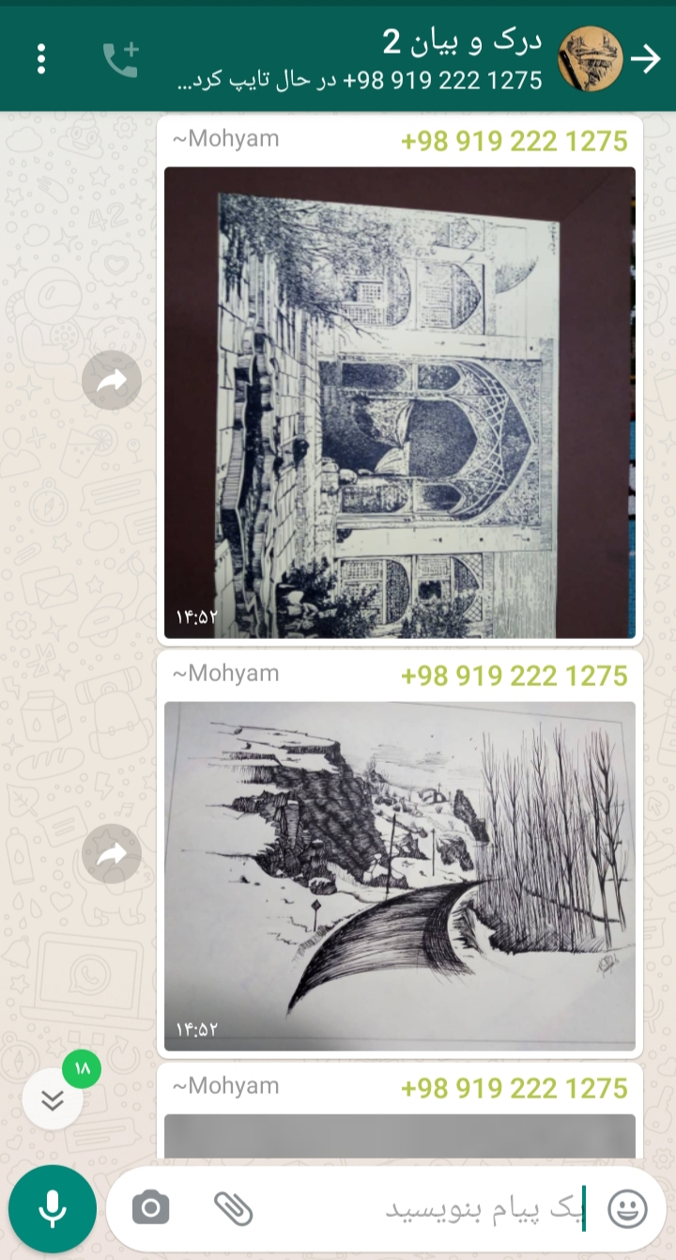
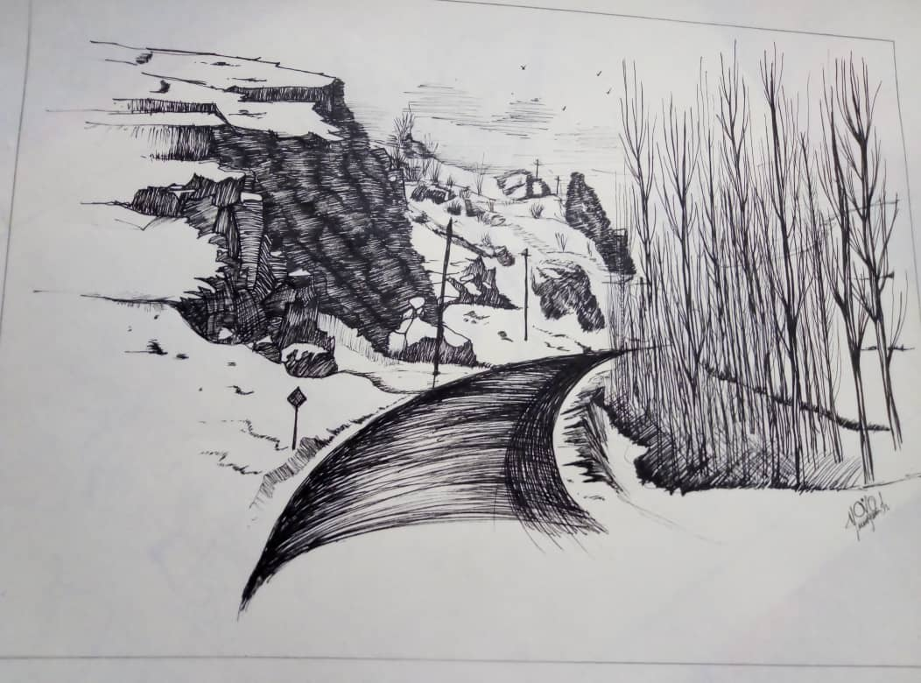
کروکی پیشرفته
تمرین 3

Slide 17
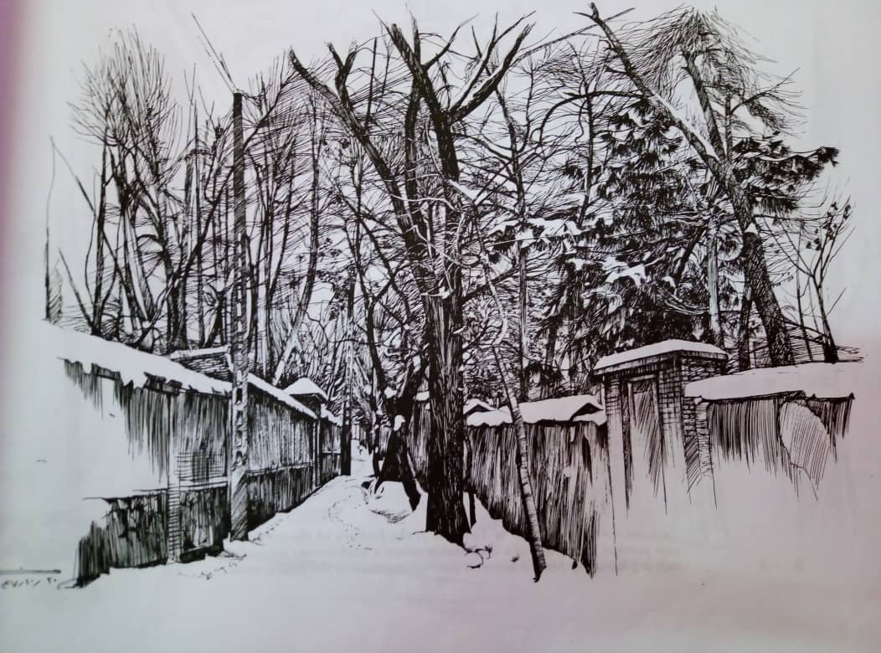
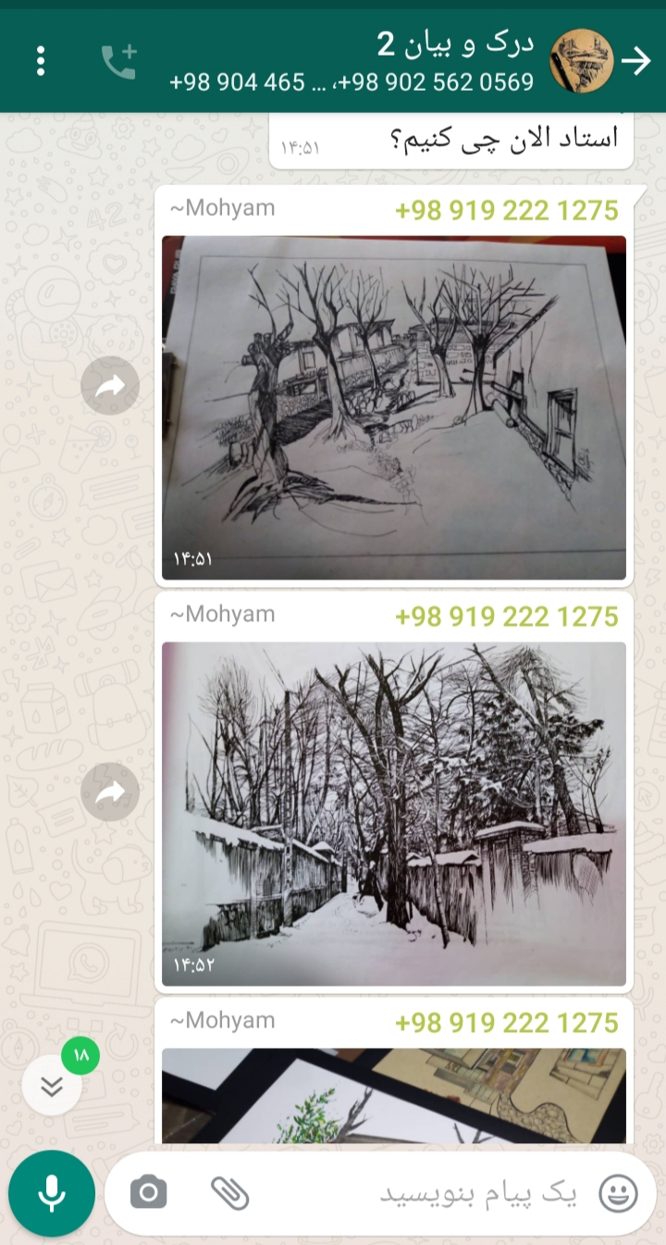
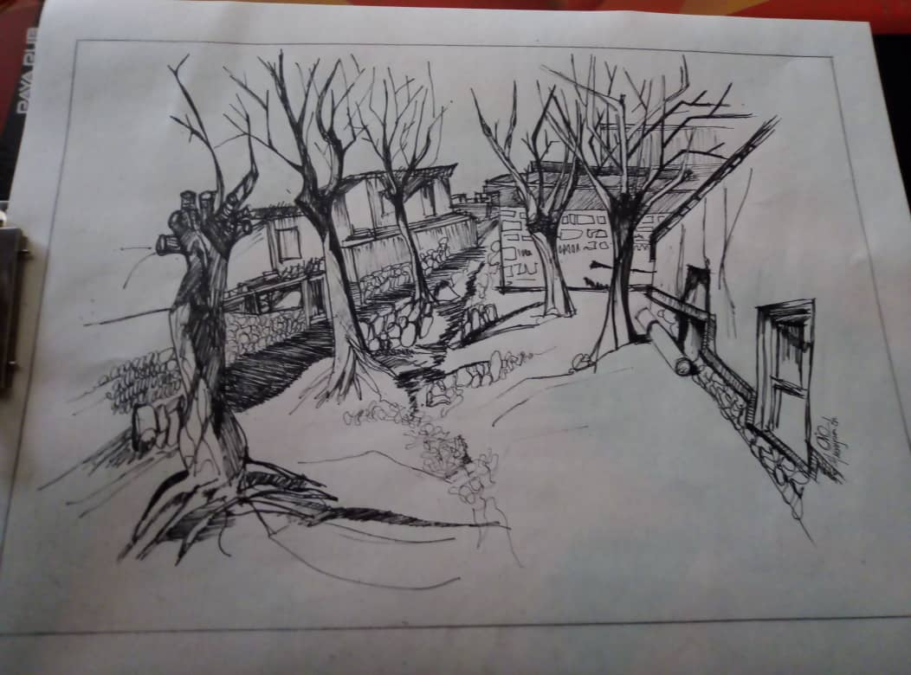
کروکی پیشرفته
تمرین 3

Slide 18
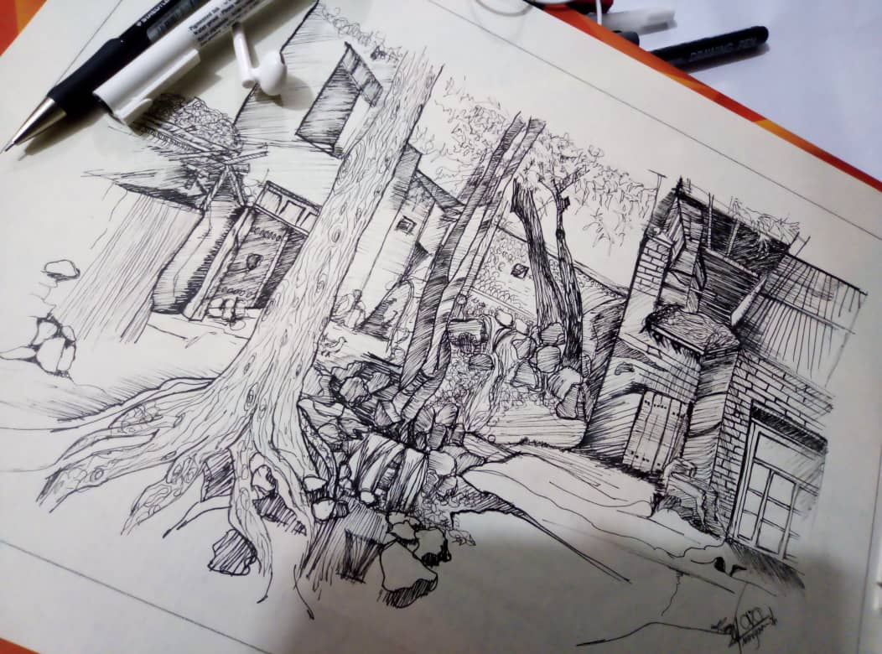
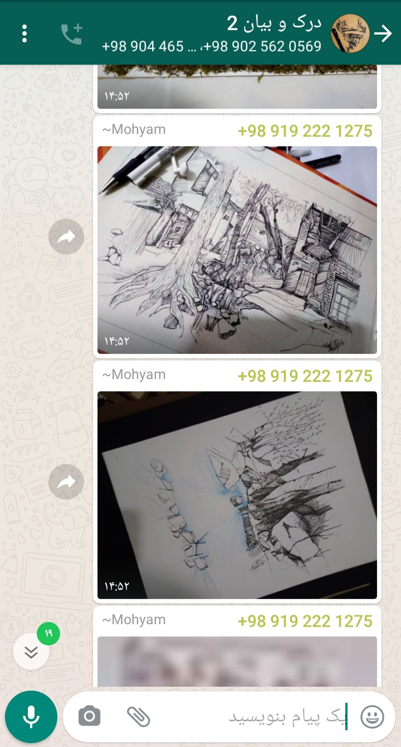
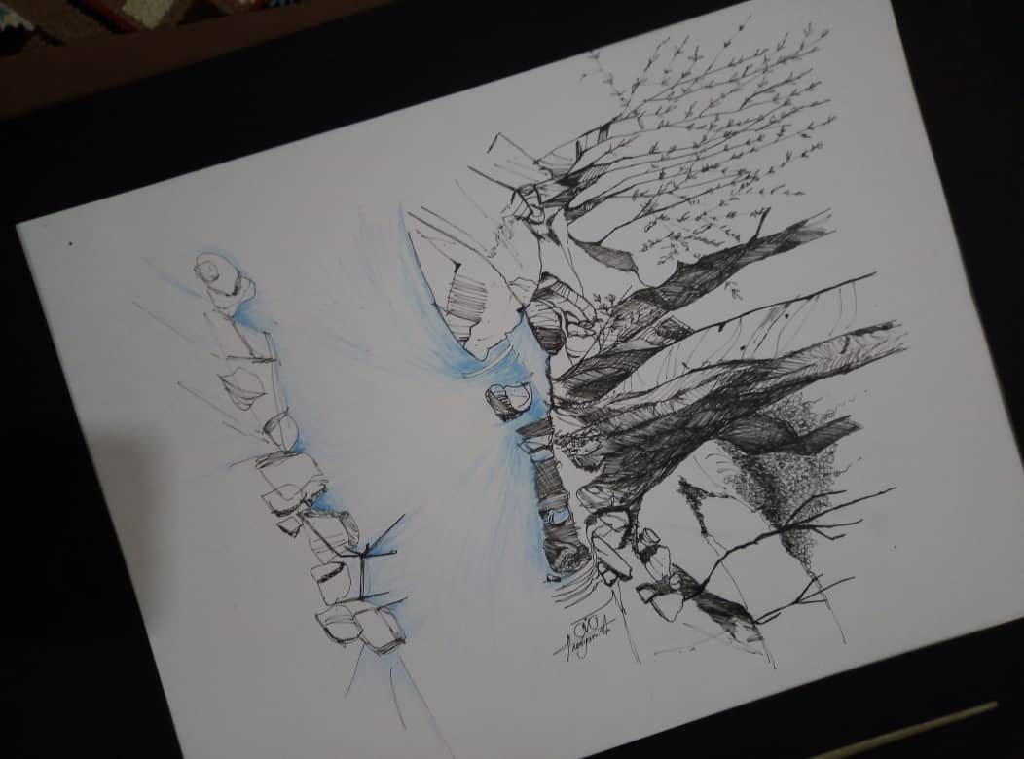
کروکی پیشرفته
تمرین 3

Slide 19
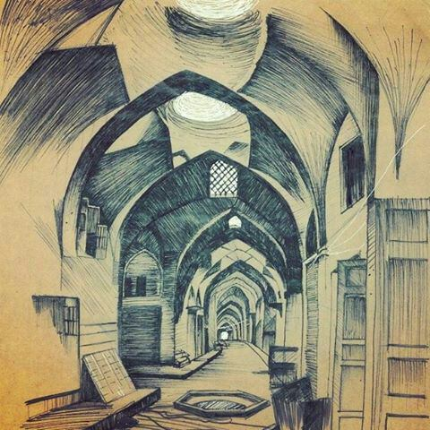
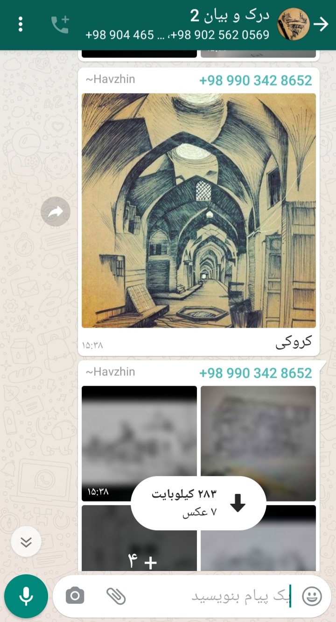
کروکی ساده
تمرین 3

Slide 20
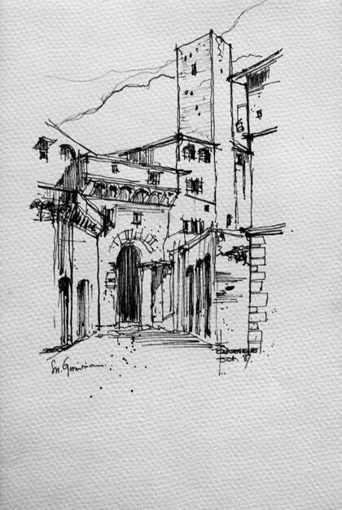
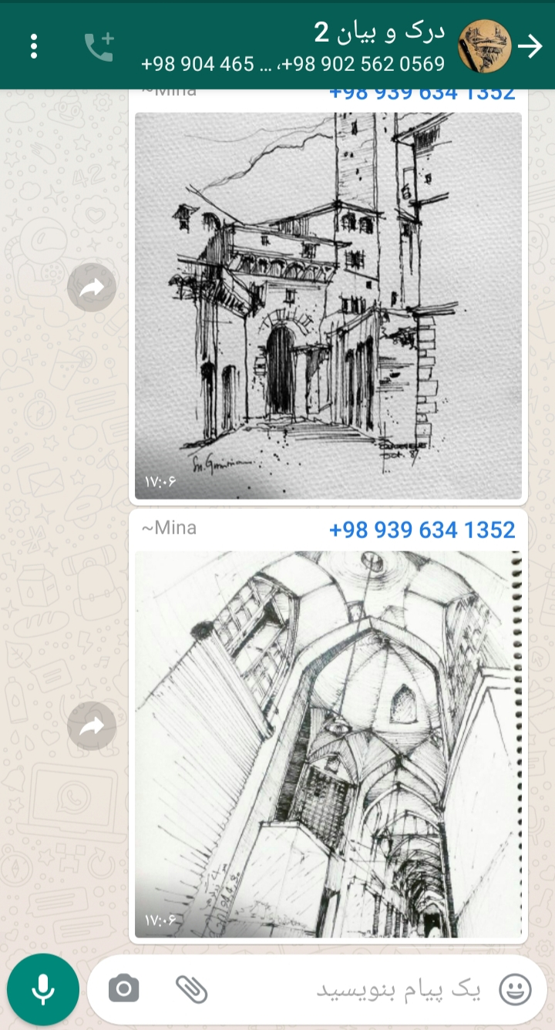
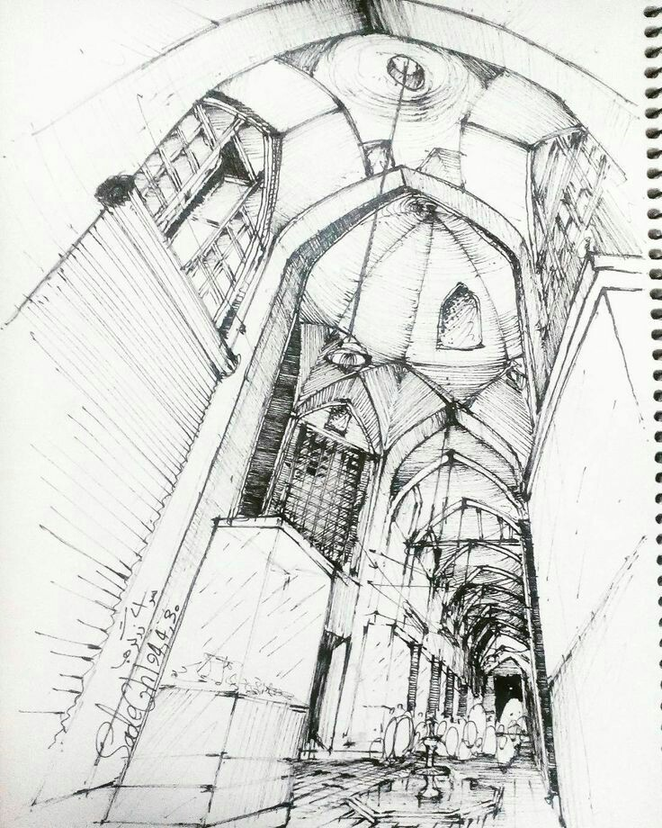
کروکی ساده
تمرین 3

Slide 21
جلسه چهارم: راندو کروکی

Slide 22
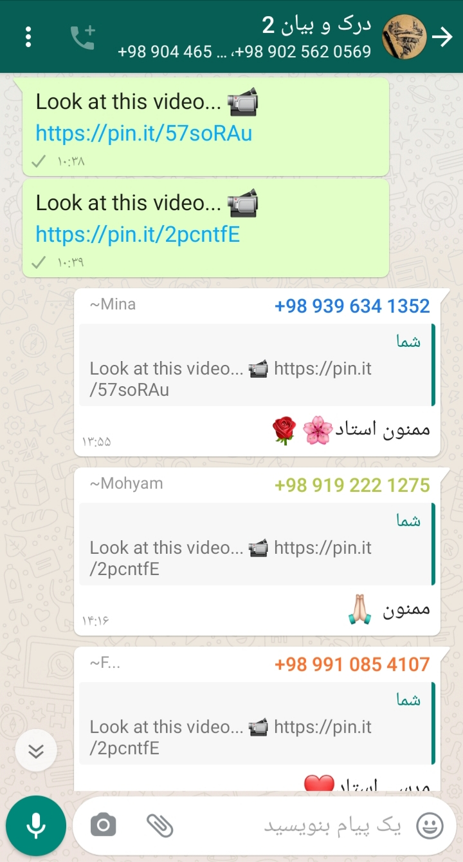
راندو
تمرین 4
فیلم های آموزش راندو از طریق واتس آپ در گروه دانشجویان قرار داده شد

Slide 23
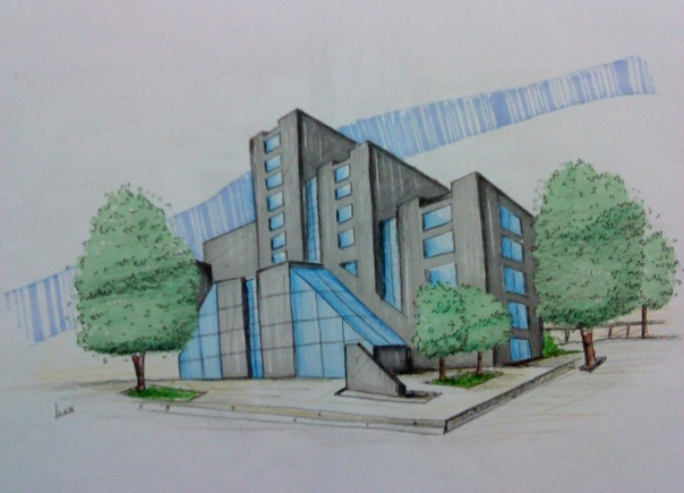
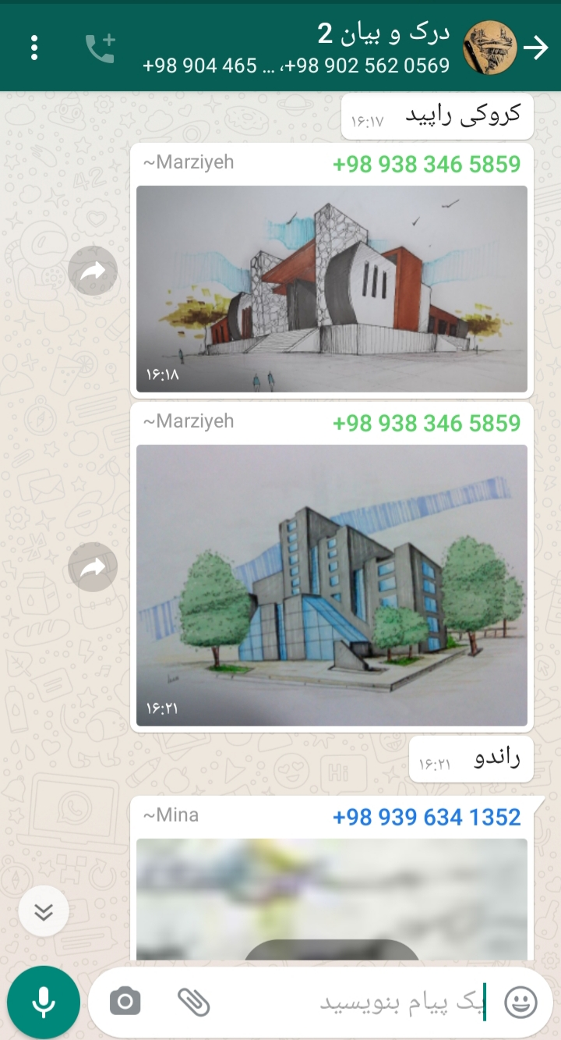
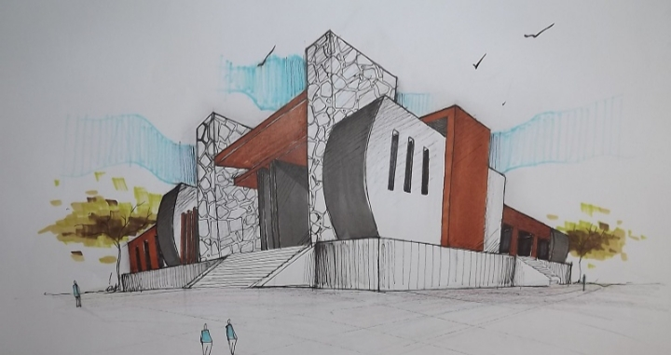
راندو ساده
تمرین 4

Slide 24
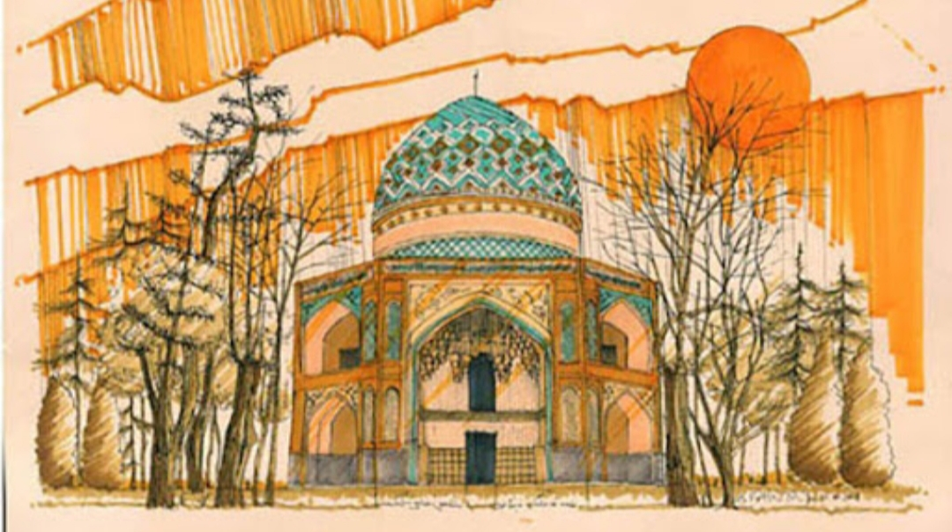
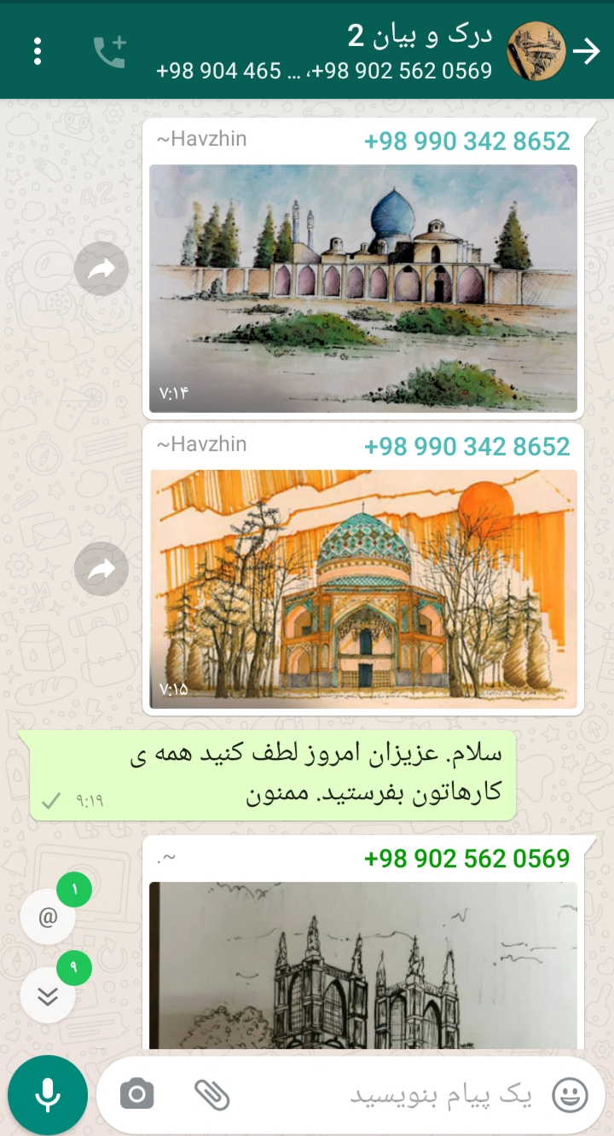
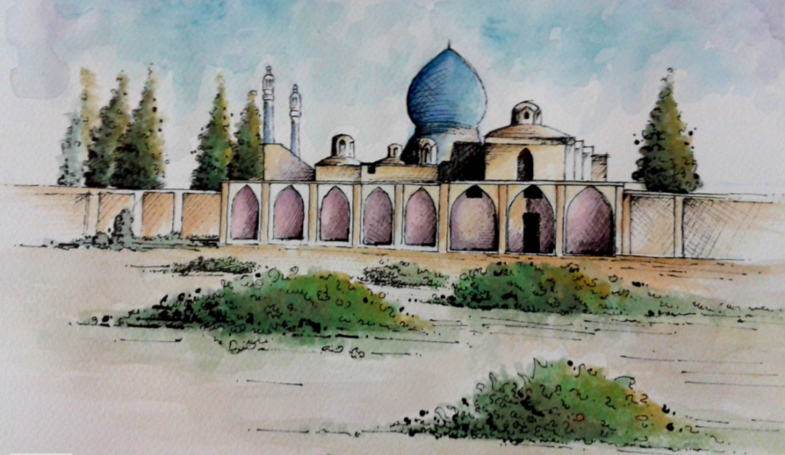
راندو ساده
تمرین 4

Slide 25
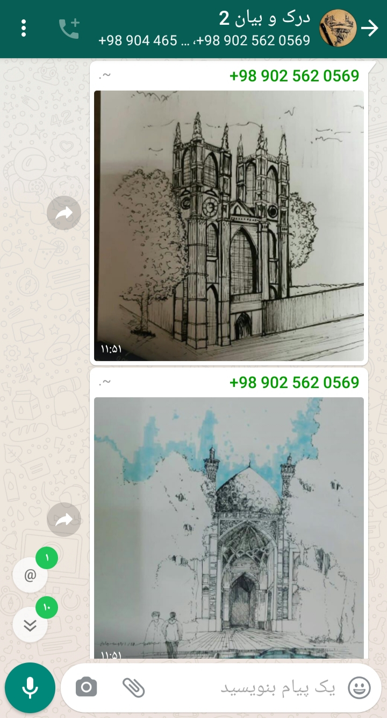
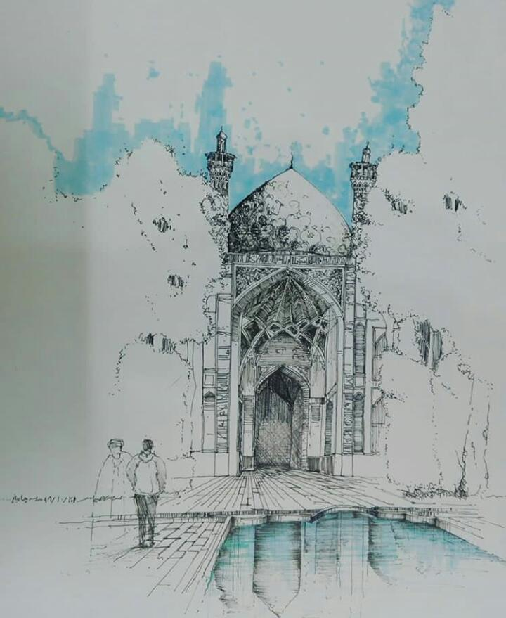
راندو ساده
تمرین 4

Slide 26
جلسه پنجم: راندو حرفه ای

Slide 27
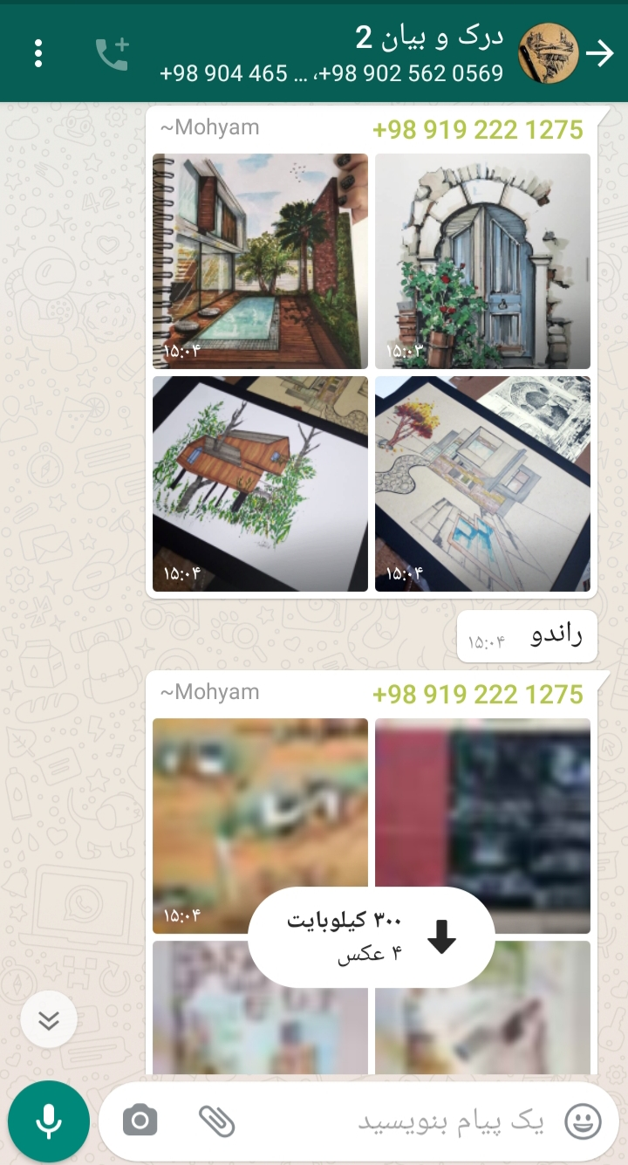
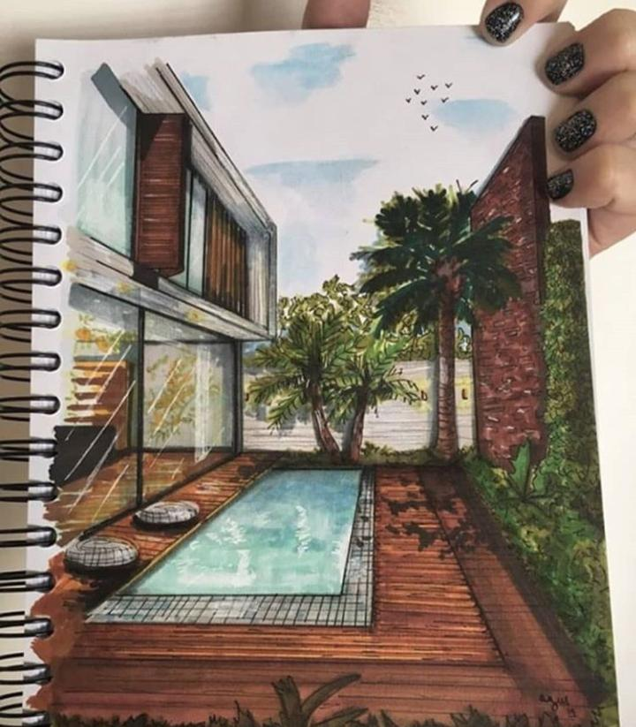
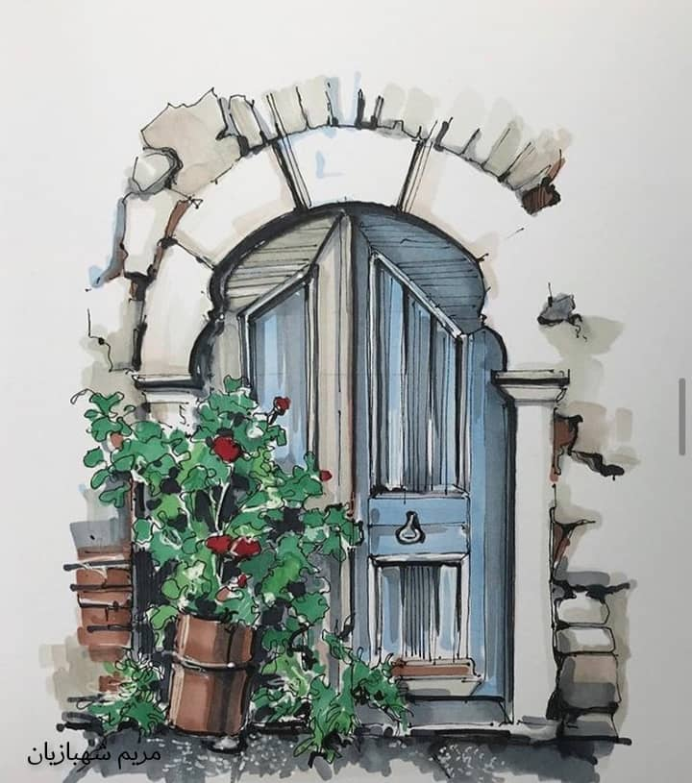
راندو حرفه ای
تمرین 5

Slide 28
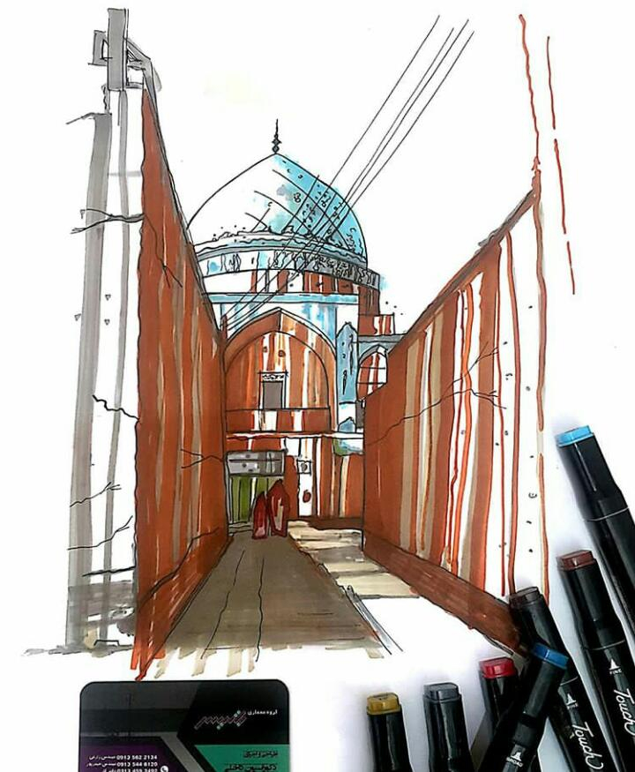
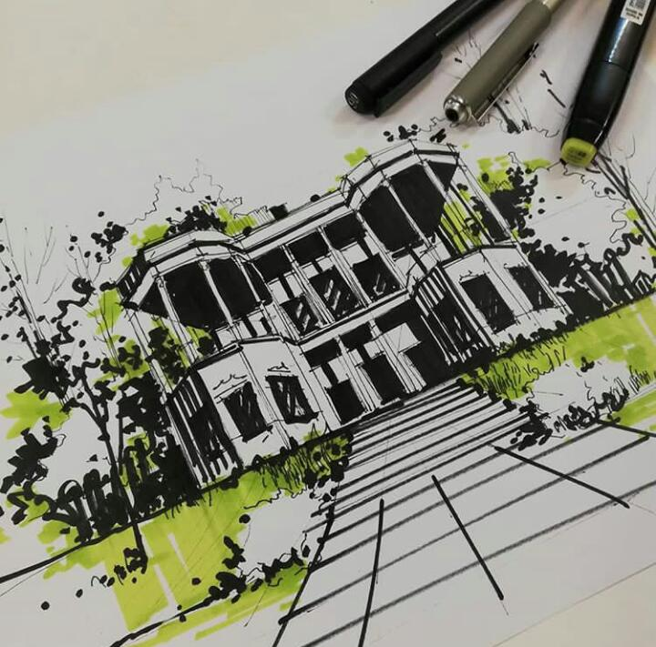
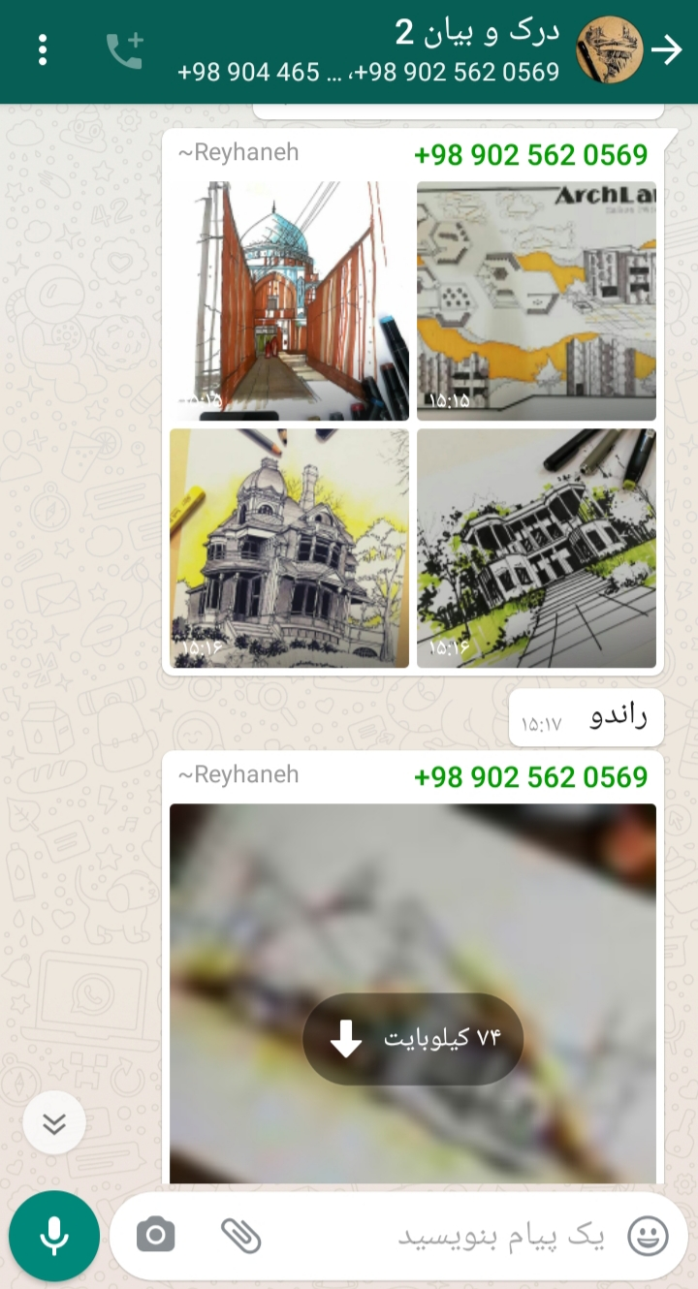
راندو حرفه ای
تمرین 5

Slide 29
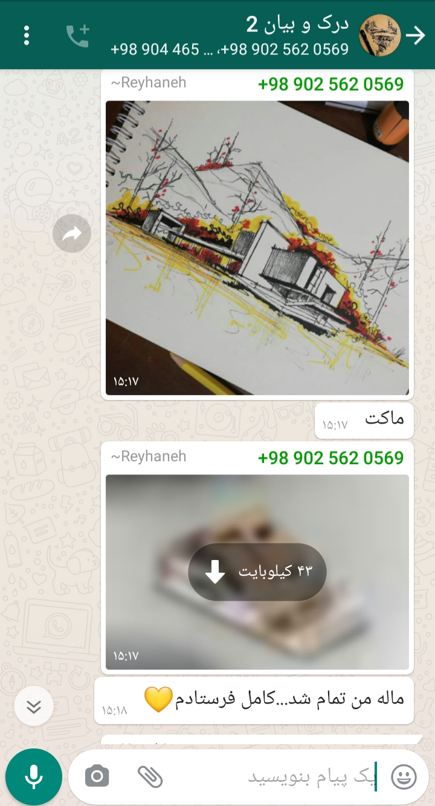
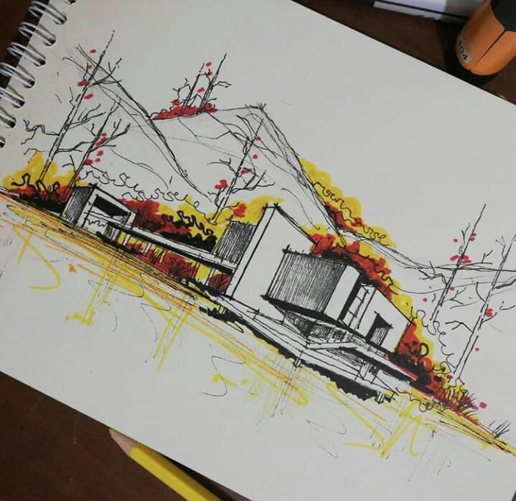
راندو حرفه ای
تمرین 5

Slide 30
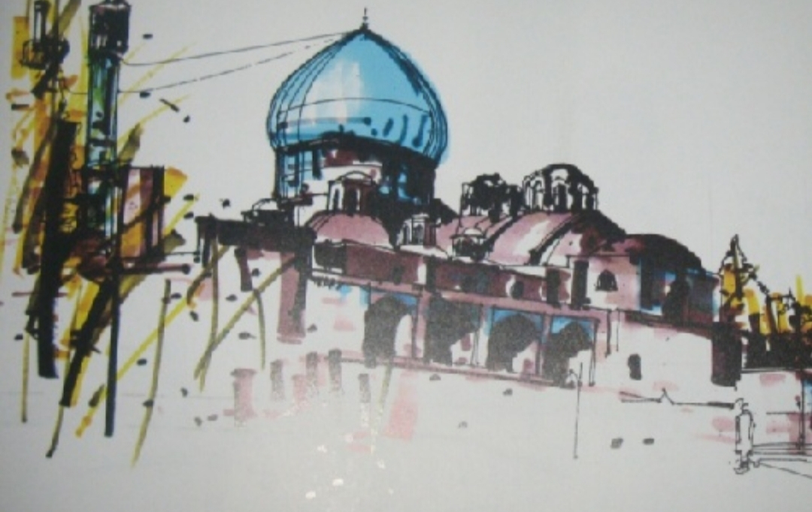


راندو حرفه ای
تمرین 5

Slide 31



راندو حرفه ای
تمرین 5

Slide 32
جلسه ششم: نحوه شیت بندی و ارایه

Slide 33


شیت بندی
تمرین 6

Slide 34


شیت بندی
تمرین 6

Slide 35


شیت بندی
تمرین 6

Slide 36


شیت بندی
تمرین 6

Slide 37


شیت بندی
تمرین 6

Slide 38

شیت بندی
تمرین 6

Slide 39


شیت بندی
تمرین 6

Slide 40


شیت بندی
تمرین 6

Slide 41


شیت بندی
تمرین 6

Slide 42


شیت بندی
تمرین 6

Slide 43


شیت بندی
تمرین 6

